Slide 1
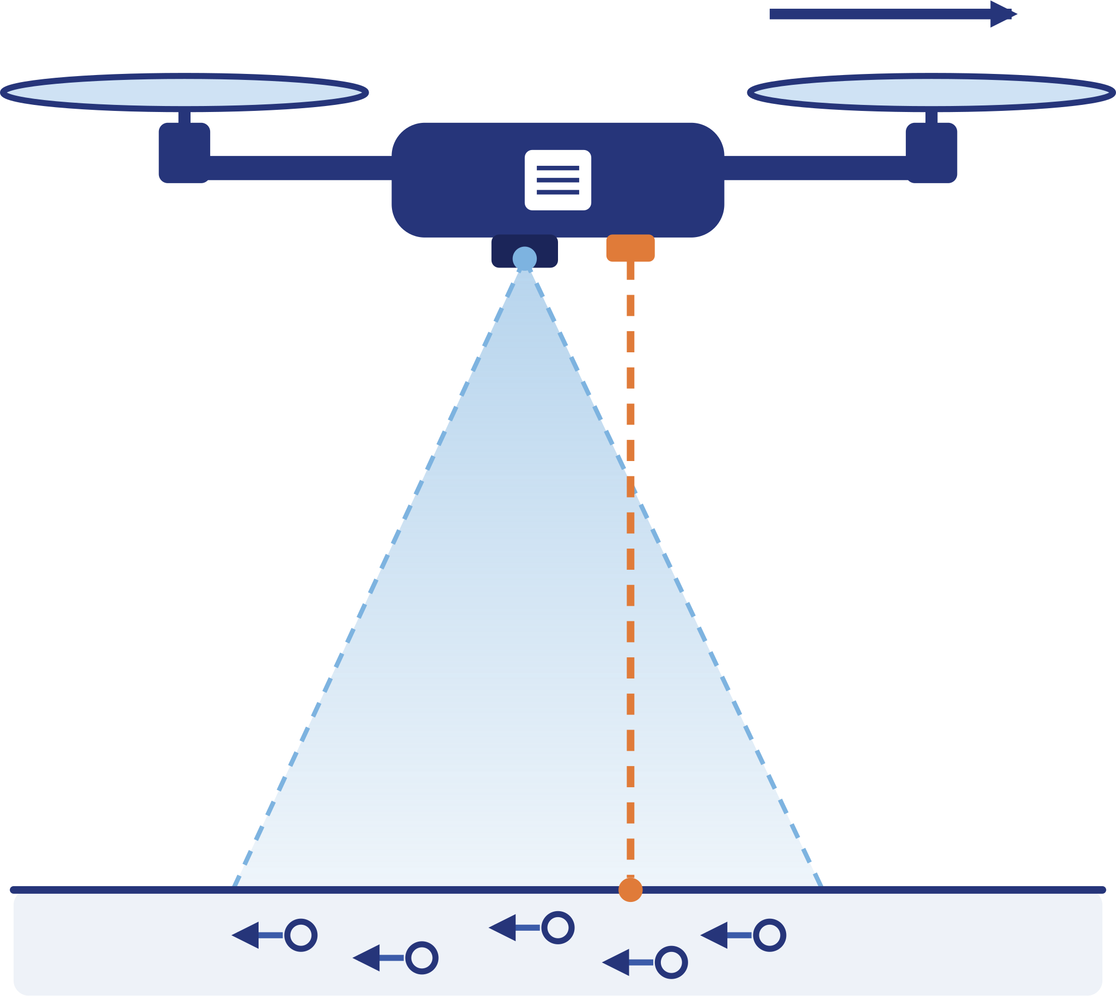
IMU
학생자율연구II 연구계획 발표
GPS 사용 불가 환경에서
비전 보조 항법을 위한 다중센서 융합
하향 카메라
거리 센서
Multi-Sensor Fusion for Vision-Aided Navigation in GPS-Denied Environments
박찬혁 (202121212)
부산대학교 기계공학부 제어자동화시스템
지도교수: 안창선 교수님
2026. 10.
Optical Flow
Notes:
[약 10초]
안녕하세요, 제어자동화시스템 전공 박찬혁입니다. GPS를 쓸 수 없는 환경에서 드론이 카메라, IMU, 거리 센서를 함께 써서 위치와 속도를 추정하는 연구의 계획을 말씀드리겠습니다.

Slide 2
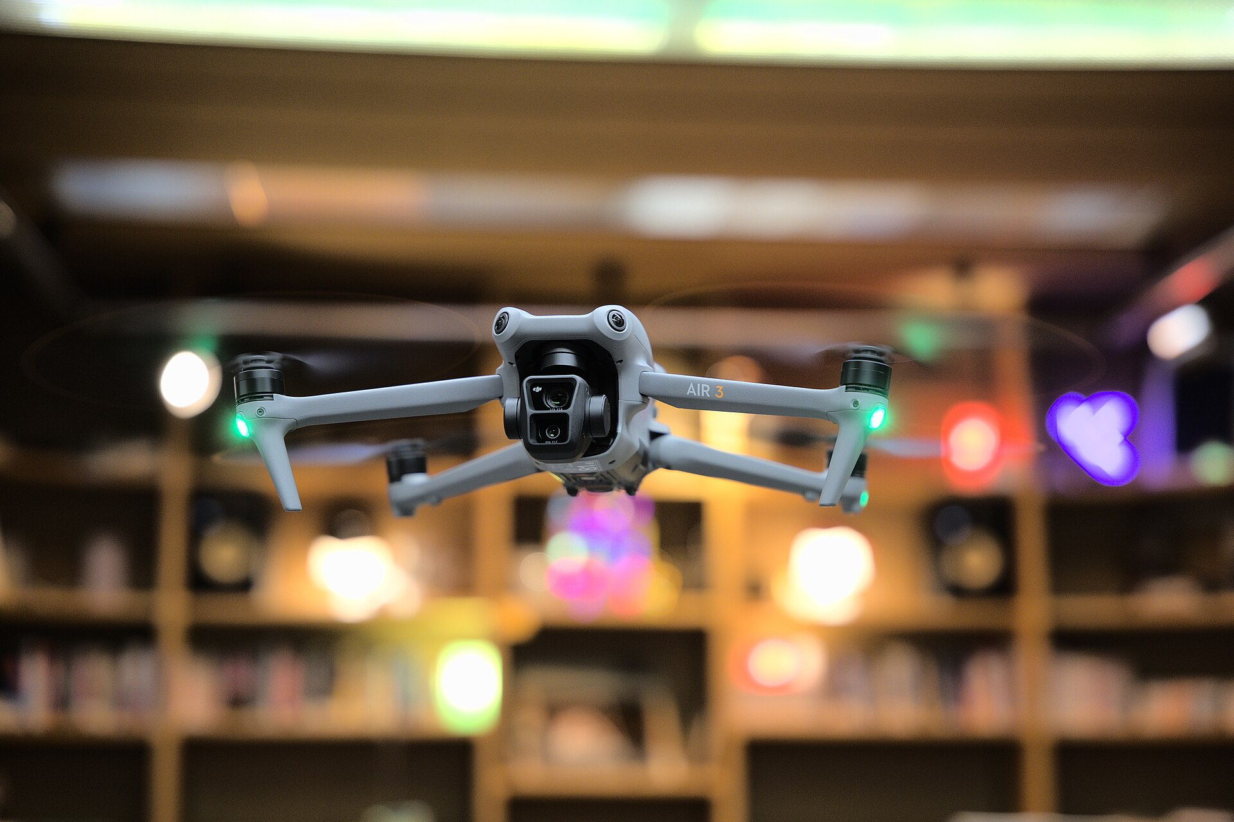




연구 배경
01
Background
GPS 없이 드론의 위치를 어떻게 추정할 것인가?
01 GPS 사용이 어려운 환경
실내 · 지하 · 교량 하부에서는 위성 신호가 약하거나 끊긴다
02 IMU 단독 항법의 오차 누적
가속도를 두 번 적분하므로 바이어스와 잡음에 의한 오차가 시간에 따라 커진다
예시 사진(본 연구 장비 아님) · -stk, Wikimedia Commons, CC BY-SA 4.0
03 카메라로 외부 운동 정보 확보
≈ 90 m
바이어스 0.05 m/s² → 60 s 후 위치 오차
δp = ½ b t² · 이상적 가정의 이론값 (실험 결과 아님)
영상에서 드론의 움직임을 관측하면 IMU의 누적 오차를 보정할 수 있다
GPS를 사용할 수 없는 환경에서는 IMU의 누적 오차를 보정할 추가적인 운동 관측이 필요하다.
Notes:
[약 35초]
드론은 실내나 지하, 교량 아래처럼 GPS를 받기 어려운 곳에서도 비행해야 합니다. 이때는 IMU만으로 위치를 계산하는데, 가속도를 두 번 적분하기 때문에 작은 바이어스도 시간이 지날수록 크게 쌓입니다.
왼쪽 아래처럼 0.05 m/s²의 일정한 바이어스만 있어도 1분 뒤 약 90 m가 틀어집니다. 이상적인 가정으로 계산한 값이지만, 밖에서 움직임을 관측해 줄 센서가 필요하다는 점을 보여 줍니다.
그 후보가 카메라입니다.

Slide 3
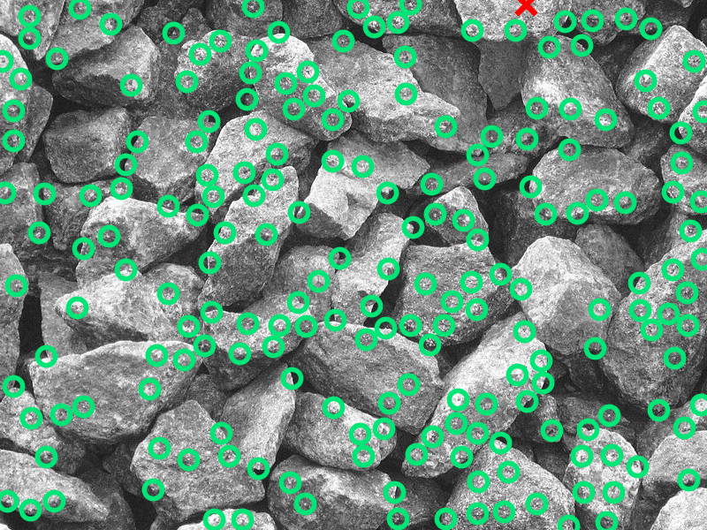
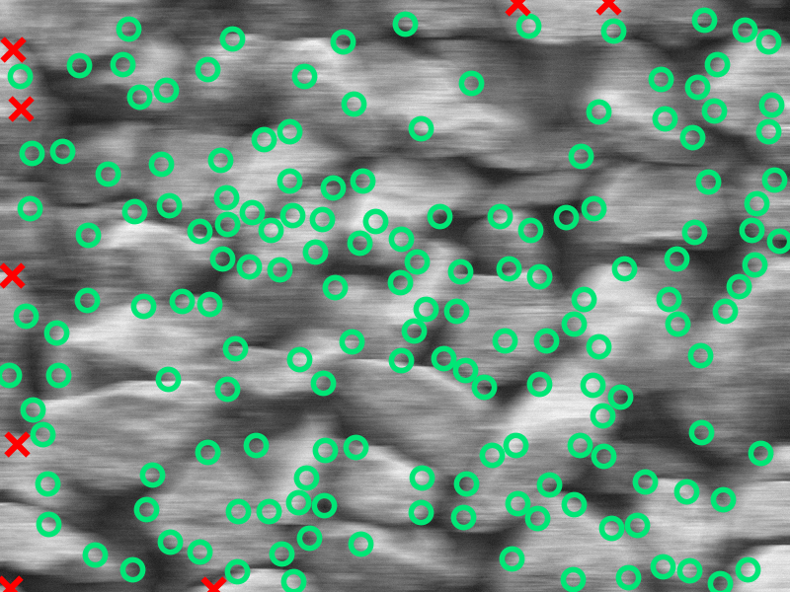
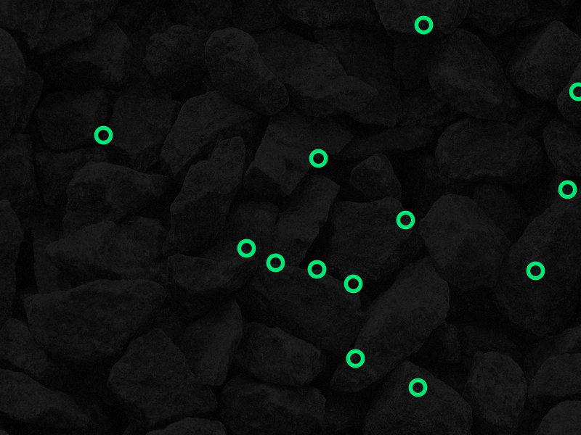

연구 필요성: 카메라 측정은 항상 신뢰할 수 있는가?
01
Motivation
같은 장면이라도 영상 상태에 따라 카메라 측정의 질이 달라진다
① 정상 영상
② 흐림 (Motion Blur)
③ 저조도 (Low-light)
특징점 200개 · 추적 성공 100%
특징점 170개 · 추적 성공 95%
특징점 13개 · 추적 성공 100%
추적 성공률 하나로는 부족하다
영상 품질에 따라 카메라 측정의
신뢰도를 판단하는 방법이 필요하다
저조도는 성공률 100%지만 특징점이 13개뿐 → 특징점 수 · 성공률 · 잔차를 함께 고려해야 한다
설명용 예시(실험 데이터 아님) · Wikimedia Commons CC0 'Gravel Stones'(Saral Shots)에 흐림 · 저조도를 인위적으로 부여, Shi–Tomasi + KLT 실제 실행 · 초록 ○ 성공, 빨강 × 실패
Notes:
[약 35초]
그렇다면 카메라는 항상 믿을 수 있을까요? 같은 자갈 바닥 영상에 흐림과 저조도를 인위적으로 만들고, 실제로 특징점 검출과 KLT 추적을 돌려 봤습니다.
흐리면 특징점이 줄고 추적 실패가 생깁니다. 더 중요한 건 오른쪽 저조도입니다. 성공률은 100%인데 특징점이 13개뿐입니다. 성공률 하나만 보면 좋은 영상으로 잘못 판단할 수 있다는 뜻입니다.
그래서 특징점 수, 성공률, 잔차를 함께 보고 카메라를 얼마나 믿을지 정하는 방법이 필요합니다.

Slide 4
기존 연구와 본 연구의 위치
02
Related Work
검증된 기존 기법을 활용하고, 본 연구는 영상 품질 조건별 비교에 초점을 둔다
Kalman Filter / EKF
상태 예측 + 측정 보정 · Kalman (1960)
본 연구의 초점
기존 EKF · Optical Flow ·
적응형 R 기법
활용
VIO
카메라 특징점 + IMU로 자세 · 위치 추정
필터: MSCKF (2007)
최적화: OKVIS (2015), VINS-Mono (2018)
Optical Flow 보조 항법
프레임 간 특징점 이동 측정
Lucas–Kanade (1981) · PX4Flow (2013)
Grabe et al. (2015)
하향 카메라 + IMU
+ 거리 센서
구성
영상 품질 조건별
융합 성능과 한계
비교
Adaptive Measurement Noise
측정 신뢰도에 따라 잡음 공분산 R 조절
Mehra (1970) · PX4 EKF2 (flow 품질 → R) · Asil & Nasibov (2025)
새 기법 제안이 아닌,
같은 조건에서의 비교 검증
Notes:
[약 40초]
관련 기법의 흐름입니다. 바탕은 예측과 보정을 반복하는 칼만 필터와 EKF입니다.
여기서 카메라와 IMU를 결합하는 VIO, 그리고 하향 카메라의 옵티컬 플로우를 쓰는 방법이 나왔고, PX4Flow는 거리 센서와 자이로를 함께 써서 실제 속도 단위를 얻습니다.
측정 신뢰도에 따라 R을 바꾸는 적응형 방법도 이미 있습니다. PX4 EKF2는 flow 품질이 낮을수록 잡음을 키우고, 너무 낮으면 측정을 버립니다.
그래서 저는 새 기법을 주장하지 않고, 이 기법들을 하향 카메라, IMU, 거리 센서 구성에 적용해 영상 품질 조건별로 같은 조건에서 비교하는 데 초점을 둡니다.

Slide 5
연구 목적 및 연구 질문
03
Objectives & Questions
영상 품질에 따른 카메라 신뢰도 조절이 언제, 얼마나 도움이 되는지 검증한다
연구 목적
연구 질문
하향 카메라 · IMU · 거리 센서 기반 EKF 상태추정 시스템 구성
Q1
정상 영상
1
품질 반영 방법이 고정 신뢰도 융합과 비교해 정확도를 유지하는가?
2
특징점 수 · 추적 성공률 · 잔차로 영상 품질을 평가하고, 측정 잡음 R 조절 또는 측정 제외 적용
Q2
영상 품질 저하
흐림 · 저조도에서 신뢰도 조절이 위치 오차 증가를 줄이는가?
3
IMU 단독 · 고정 R 융합 · 품질 반영 융합을 동일 조건에서 비교해 효과와 한계 검증
Q3
측정 중단
카메라 측정이 일시적으로 끊기면 추정 오차는 어떻게 변하는가?
평가 원칙 GPS · RTK · 모션캡처 정답은 추정에 쓰지 않고 평가에만 사용 · 규칙 설정 구간과 평가 구간을 분리
Notes:
[약 33초]
연구 목적은 세 가지입니다. EKF 상태추정 시스템을 구성하고, 특징점 수와 성공률, 잔차로 영상 품질을 평가해 R을 조절하거나 측정을 제외하고, 세 방법을 같은 조건에서 비교하는 것입니다.
질문도 세 가지입니다. 정상 영상에서 정확도를 잃지 않는지, 흐리거나 어두울 때 오차 증가를 줄이는지, 카메라가 잠시 끊기면 어떻게 되는지입니다.
정답 데이터는 평가에만 쓰고, 규칙을 정하는 구간과 평가 구간을 나누겠습니다.

Slide 6


연구 방법: 다중센서 융합 구조
04
System Architecture
IMU로 예측하고, 품질을 반영한 Optical Flow 측정으로 보정한다 (거리 센서 보조 융합)
IMU
가속도 f · 각속도 ω
IMU 원시 측정
관성 항법 적분
자세 회전 · 중력 보상
예측
Predict
추정 상태 x
ω → 회전 성분 보상
EKF
위치 p Position
하향 카메라
특징점 검출 · 추적
Shi–Tomasi + KLT
Optical Flow
픽셀 이동 → 각속도 [rad/s]
보정
Update
z = flow (회전 보상)
h(x): 속도 · 자세 · d
속도 v Velocity
영상 품질 평가
특징점 수 · 성공률 · 잔차
측정 잡음 R 조절
품질이 너무 낮으면 측정 제외
자세 q Attitude
거리 센서
지면까지 거리 d → Flow 스케일 결정 (평탄 지면 가정)
Optical Flow 측정 (영상 중심 근처, 평탄 지면)
EKF 보정 이득과 측정 잡음 R
기존 기법 활용
z = Ω_{flow} − ω_{gyro} ≈ v⊥ / d
K = PH^{T}(HPH^{T} + R)⁻¹
본 연구에서 구성 · 평가
회전 성분은 자이로로 제거, 병진 성분의 스케일은 거리 d로 결정
R ↑ → K ↓ → 카메라 보정 반영 ↓
※ 순수 Camera–IMU VIO가 아닌 거리 센서 보조 융합 · 상세 모델은 부록 A2–A3
Notes:
[약 58초]
가장 중요한 시스템 구조입니다. 위쪽 IMU의 가속도와 각속도를 자세로 회전하고 중력을 보상해 적분하는 것이 EKF의 예측 단계입니다.
하향 카메라에서는 특징점을 찾고 추적해 옵티컬 플로우를 구합니다. 주의할 점은 플로우가 바로 속도가 아니라는 것입니다. 플로우는 픽셀의 움직임이고, 드론이 회전만 해도 생깁니다. 그래서 자이로로 회전 성분을 빼고, 남은 병진 성분은 거리 센서의 지면 거리 d로 스케일을 정합니다. 아래 식처럼 보정된 플로우는 대략 속도 나누기 거리입니다. 그래서 이 시스템은 순수 VIO가 아니라 거리 센서 보조 융합입니다.
주황색이 이번 연구에서 구성하고 평가할 부분입니다. 품질이 낮으면 R을 키워 칼만 이득을 줄이고, 너무 낮으면 측정을 제외합니다. 최종적으로 위치, 속도, 자세를 추정합니다.

Slide 7










실험 설계 및 성능 평가
04
Experimental Design
같은 데이터 · 같은 초기 조건 · 같은 평가 구간에서 세 방법을 비교한다
비교 대상
실험 조건
평가 지표
IMU 단독 항법
정상 영상
기준 조건
위치 RMSE
최종 위치 오차
A
카메라 보정 없음 (기준선)
흐림 (Motion Blur)
인위적 부여
저하 구간 오차 증가량
처리시간
B
고정 R 기반 EKF
저조도 (Low-light)
인위적 부여
R 고정 · 품질과 무관하게 반영
결과 그래프 형식 예시 · 데이터 아님
프레임 누락
측정 중단 모사
위치 오차
품질 저하 구간
C
영상 품질 반영 EKF
오차 증가량
품질에 따라 R 조절 · 저품질 제외
운동 조건
직선 · 선회 · 정지 구간
시간
데이터 후보 INSANE (Brommer et al., IJRR 2024)
하향 카메라 · 하향 레이저 거리계 · 다중 IMU 포함 / 정답: 실내 OptiTrack, 실외 dual RTK-GNSS → 평가에만 사용 (실제 파일로 구간 확인 예정)
Notes:
[약 40초]
실험은 같은 데이터, 같은 초기 조건, 같은 평가 구간에서 세 방법을 비교합니다. A는 IMU 단독, B는 R을 고정한 EKF, C는 품질에 따라 R을 조절하는 EKF입니다.
조건은 정상 영상과 인위적으로 만든 흐림, 저조도, 프레임 누락이고, 직선, 선회, 정지 구간으로 나눠 봅니다. 지표는 위치 RMSE, 최종 오차, 저하 구간의 오차 증가량, 처리시간입니다. 오른쪽 그래프는 형식 예시이고 아직 데이터는 없습니다.
데이터는 하향 카메라와 레이저 거리계가 있는 INSANE을 후보로 봅니다. 실내 정답은 RTK가 아닌 모션캡처라서, 실제 파일로 구간을 확인한 뒤 평가에만 쓰겠습니다.

Slide 8

기대 결과 및 연구 일정
05
Expected Outcomes & Timeline
예상 결과는 실험 전 가설이며, 효과가 없거나 작은 조건도 그대로 보고한다
1
2
3
4
가설 H1 · 정상 영상
가설 H2 · 저하 · 중단
검증 산출물
기대 기여
B와 C의 정확도가
비슷할 것
C의 오차 증가가
B보다 작을 것
상태추정 코드 · 조건별
비교 결과 · 보고서
품질 지표별 효과와
한계를 정량적으로 제시
10월 초
10월 말
11월 초
11월 말
12월 초
데이터 구성 ·
센서 전처리
기준 EKF
구현
품질 지표 ·
신뢰도 규칙 설계
조건별
비교 실험
성능 분석 ·
최종 보고서
계획(안): 세부 일정은 지도교수님과 협의하여 조정
최종 목표 · GPS 불가 · 영상 품질 저하 환경에서
카메라 측정을 언제, 얼마나 믿어야 하는지 정량적 근거를 제시한다
Notes:
[약 34초]
예상 결과는 실험 전 가설입니다. 정상 영상에서는 B와 C가 비슷하고, 영상이 나쁘거나 끊기는 구간에서는 C의 오차 증가가 더 작을 것으로 봅니다. 효과가 없는 조건도 그대로 보고하겠습니다.
일정은 10월에 전처리와 기준 EKF, 11월 초에 핵심인 품질 지표와 규칙 설계, 11월 말 비교 실험, 12월 초 분석과 보고서입니다.
정리하면, 카메라 측정을 언제, 얼마나 믿어야 하는지 정량적인 근거를 보이는 것이 이 연구의 목표입니다.

Slide 9
감사합니다
Q&A
GPS 사용 불가 환경에서 비전 보조 항법을 위한 다중센서 융합
박찬혁 · 부산대학교 기계공학부 제어자동화시스템 · 지도교수 안창선 교수님
Notes:
[약 5초]
발표를 마치겠습니다. 감사합니다. 질문 받겠습니다.
(질의응답 시 부록 A1 참고문헌, A2 측정모델, A3 EKF와 R 규칙, A4 데이터셋 활용)

Slide 10
부록 1. 참고문헌
A1
Appendix · References
# | 문헌 | 본 연구에서의 역할
1 | R. E. Kalman, “A New Approach to Linear Filtering and Prediction Problems,” J. Basic Eng., 82(1), 1960. | Kalman Filter 기본 구조
2 | R. K. Mehra, “On the Identification of Variances and Adaptive Kalman Filtering,” IEEE TAC, 15(2), 1970. | 적응형 Kalman Filter
3 | B. D. Lucas, T. Kanade, “An Iterative Image Registration Technique with an Application to Stereo Vision,” IJCAI, 1981. | 특징점 추적 (KLT의 기반)
4 | J. Shi, C. Tomasi, “Good Features to Track,” IEEE CVPR, 1994. | 특징점 검출 (Shi–Tomasi)
5 | A. I. Mourikis, S. I. Roumeliotis, “A Multi-State Constraint Kalman Filter for Vision-aided Inertial Navigation,” IEEE ICRA, 2007. | 필터 기반 VIO (MSCKF)
6 | S. Leutenegger et al., “Keyframe-based Visual–Inertial Odometry using Nonlinear Optimization,” IJRR, 34(3), 2015. | 최적화 기반 VIO (OKVIS)
7 | T. Qin, P. Li, S. Shen, “VINS-Mono: A Robust and Versatile Monocular Visual-Inertial State Estimator,” IEEE T-RO, 34(4), 2018. | 최적화 기반 단안 VIO
8 | D. Honegger et al., “An Open Source and Open Hardware Embedded Metric Optical Flow CMOS Camera for Indoor and Outdoor Applications,” IEEE ICRA, 2013. | 하향 flow 센서 (PX4Flow)
9 | V. Grabe et al., “Nonlinear Ego-Motion Estimation from Optical Flow for Online Control of a Quadrotor UAV,” IJRR, 34(8), 2015. | flow 기반 자기운동 추정
10 | PX4 Autopilot, EKF2 optical flow fusion — optical_flow_control.cpp, optical_flow_fusion.cpp (main 브랜치, 2026. 10. 확인) | flow 품질 → R 보간 · 저품질 제외
11 | U. Asil, E. Nasibov, “Adaptive Covariance and Quaternion-Focused Hybrid Error-State EKF/UKF for Visual-Inertial Odometry,” Int. J. Comput. Intell. Syst., 18, 2025 (arXiv:2512.17505). | 영상 신뢰도 기반 R 조절
12 | C. Brommer et al., “The INSANE Dataset: Large Number of Sensors for Challenging UAV Flights in Mars Analog, Outdoor, and Out-/Indoor Transition Scenarios,” IJRR, 43(8), 2024. | 공개 데이터셋 후보
Notes:
[부록 · 질의응답용] 참고문헌. PX4 EKF2 동작은 공개 소스 코드(optical_flow_fusion.cpp의 calcOptFlowMeasVar, predictFlow)로 확인함.

Slide 11
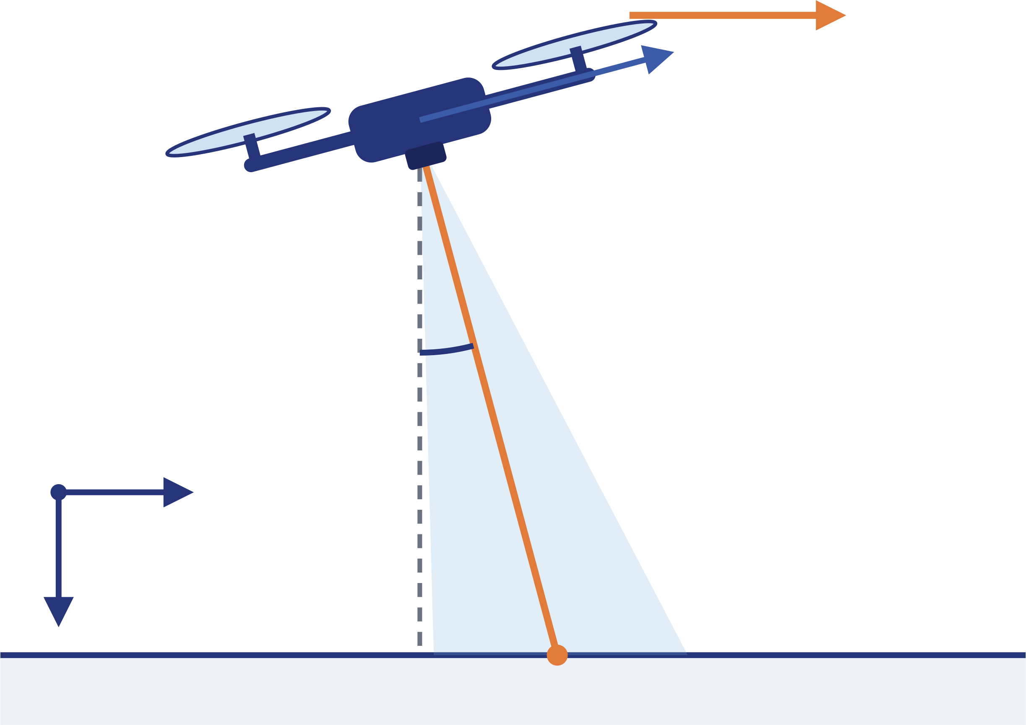
부록 2. Optical Flow 측정모델과 좌표계
A2
Appendix · Measurement Model
v
① 영상 운동 (핀홀, 영상 중심 근처의 정적 지면점)
x_{B} (기체 전방)
ẋ ≈ −v_{x} / Z − ω_{y} , ẏ ≈ −v_{y} / Z + ω_{x}
v, ω: 카메라 좌표계(C) 성분 · 병진(÷ 깊이 Z)과 회전이 합쳐짐 · 부호는 축 정의에 따름
② 픽셀 → 각도 (카메라 내부 파라미터)
ẋ ≈ (Δu / f_{px}) / Δt
f_px: 픽셀 단위 초점거리 · Δt: 프레임 간격 (왜곡 보정 후)
θ
h
③ 회전 보상 · 좌표변환 (외부 파라미터)
x_{W}
ω_{C} = R_{CB} ω_{B} , v_{C} = R_{CB} ( R(q)^{T} v_{W} + ω_{B} × r_{BC} )
d (광축 거리)
R_CB: IMU→카메라 회전 · r_BC: IMU→카메라 위치 차이(레버암) · q: 드론 자세
z_{W}
④ 거리 센서로 깊이 결정
평탄 지면 가정
Z ≈ d = h / (cos φ cos θ)
카메라는 하향(광축 ≈ 기체 z축), 거리 센서는 광축 방향 거리 d를 측정한다고 가정 (장착 오프셋은 보정 필요)
평탄 지면 · 정적 장면 가정, 기울기가 크면 측정 제외 (PX4 EKF2도 기울기 조건 사용)
EKF 측정모델: z = [ ẋ + ω_{y} , ẏ − ω_{x} ] ≈ −[ v_{x} , v_{y} ] / d = h(x)
Optical Flow는 속도 자체가 아니라 ‘속도/거리 + 회전’을 관측한다 → 자이로 · 자세 · 거리 · 외부 파라미터가 모두 필요
Notes:
[부록 · 질의응답용]
옵티컬 플로우는 영상 속 점의 이동, 즉 시선 방향의 각속도를 측정합니다. 영상 중심 근처의 정적인 지면점에 대해 표준 핀홀 운동 모델을 쓰면, 플로우는 카메라 병진속도를 깊이로 나눈 항과 카메라 각속도 항의 합입니다. 따라서 자이로 각속도를 카메라 좌표로 변환해 회전 성분을 빼고, 거리 센서의 광축 방향 거리로 깊이를 정해야 병진속도 정보가 됩니다. 카메라 속도는 IMU 위치의 속도에 회전에 의한 레버암 속도를 더한 뒤 카메라 좌표로 회전한 값입니다. 이 형태는 PX4 EKF2의 predictFlow 구현(기체 속도 + 레버암, 거리로 나눔, 자이로 보상된 flow를 관측값으로 사용)과 같은 구조입니다. 부호는 센서 축 정의에 따라 달라집니다.

Slide 12
부록 3. EKF 예측 · 보정과 품질 → R 규칙
A3
Appendix · EKF & Adaptive R
상태 · 측정 벡터
영상 품질 Q → 측정 잡음 R (규칙 형태)
x = [ p, v, q ] 위치 · 속도 · 자세(쿼터니언)
z = flow (회전 보상, 2차원) d: 거리 센서 값을 h(x)에 사용
w = clip( (Q − Q_{min}) / (Q_{max} − Q_{min}), 0, 1 )
σ = w σ_{best} + (1 − w) σ_{worst} , R = σ² I
Q < Q_{min} → 측정 제외
예측 (IMU, 매 샘플)
v_{k} = v_{k−1} + ( R(q) f_{m} + g ) Δt
p_{k} = p_{k−1} + v_{k−1} Δt , q_{k} = q_{k−1} ⊗ Δq( ω_{m} Δt )
P⁻ = F P F^{T} + Q
보정 (Optical Flow, 측정 시)
y = z − h(x̂⁻) , S = H P⁻H^{T} + R , K = P⁻H^{T}S⁻¹
x̂ = x̂⁻ + K y , P = ( I − K H ) P⁻
f_m, ω_m: IMU 측정값 · χ² 게이트 초과 시 측정 거부
PX4 EKF2와 같은 형태(소스 코드 확인): σ를 품질에 따라 선형 보간, 최소 품질 미만은 사용하지 않음.
본 연구의 Q는 특징점 수 · 추적 성공률 · 잔차로 구성하며, 형태와 파라미터는 설정 구간에서만 결정한다. 그래프 수치는 형태를 보이기 위한 정규화 예시.
※ IMU 바이어스(b_a, b_g)를 상태에 넣을지는 기준 EKF 구현 단계(10월 말)에서 결정할 검토 항목 — PX4 EKF2 등 일반적인 INS-EKF는 바이어스를 추정
Notes:
[부록 · 질의응답용]
기준 EKF의 상태는 위치, 속도, 자세이고, 측정은 자이로로 회전을 보상한 2차원 flow입니다. 예측 단계에서 IMU 비력을 자세로 회전하고 중력을 더해 적분합니다. 보정 단계에서 칼만 이득은 R이 클수록 작아집니다. 품질 Q에서 R로 가는 규칙은 PX4 EKF2처럼 표준편차를 선형 보간해 제곱하는 형태를 출발점으로 하고, Q가 최소값보다 낮으면 측정을 제외합니다. Q의 구성과 파라미터는 설정 구간에서만 정하고 평가 구간에서는 바꾸지 않습니다. IMU 바이어스 상태 포함 여부는 기준 EKF 구현 단계에서 결정합니다.

Slide 13
부록 4. 데이터셋 및 평가 조건
A4
Appendix · Dataset & Evaluation
INSANE 데이터셋 — 공개 자료로 확인한 내용
10월 초 실제 파일로 확인할 항목
Brommer et al., IJRR 43(8), 2024 · Univ. of Klagenfurt / NASA JPL
센서 18종: 다중 IMU, 고해상도 하향 내비게이션 카메라, 다중 GNSS, UWB 등
레이저 거리계(LRF)가 내비게이션 카메라와 같은 방향(하향)으로 장착
시나리오: 실내 모션캡처 · 실외→실내 전이 · Mars analog 실외
정답: 실내 OptiTrack, 실외 dual RTK-GNSS (cm급)
하향 카메라 해상도 · 프레임률 · 노출 조건
LRF 측정 주기 · 유효 거리 · 카메라 광축과의 정렬
카메라–IMU–LRF 외부 파라미터와 시간 동기화
시퀀스별 정답 종류(OptiTrack / RTK)와 사용 가능 구간
평탄 지면 가정이 성립하는 구간 선정
설정 구간
품질 지표 · R 규칙 파라미터 결정
평가 구간
규칙 고정 후 A · B · C 동일 조건 실행
정답 비교
시간 정렬 후 RMSE · 최종 오차 · 증가량
해석 시 주의: flow는 수평 속도 정보를 주므로 융합 후에도 수평 위치 오차는 서서히 누적될 수 있음 → 구간 길이를 함께 보고 · 흐림 · 저조도 · 프레임 누락은 원본 영상에 인위적으로 부여
Notes:
[부록 · 질의응답용]
INSANE 데이터셋은 하향 카메라와 같은 방향으로 장착된 레이저 거리계, 다중 IMU를 포함합니다. 실내 시퀀스의 정답은 OptiTrack 모션캡처, 실외는 dual RTK-GNSS입니다. 따라서 실내 구간에 RTK 정답이 있다고 가정하지 않고, 실제 파일로 시퀀스별 정답 종류와 구간, 센서 사양, 외부 파라미터와 시간 동기화를 10월 초에 확인합니다. 평가는 설정 구간에서 규칙을 정하고, 평가 구간에서는 규칙을 고정해 세 방법을 같은 조건으로 실행한 뒤 정답과 비교합니다.

